Slide 1
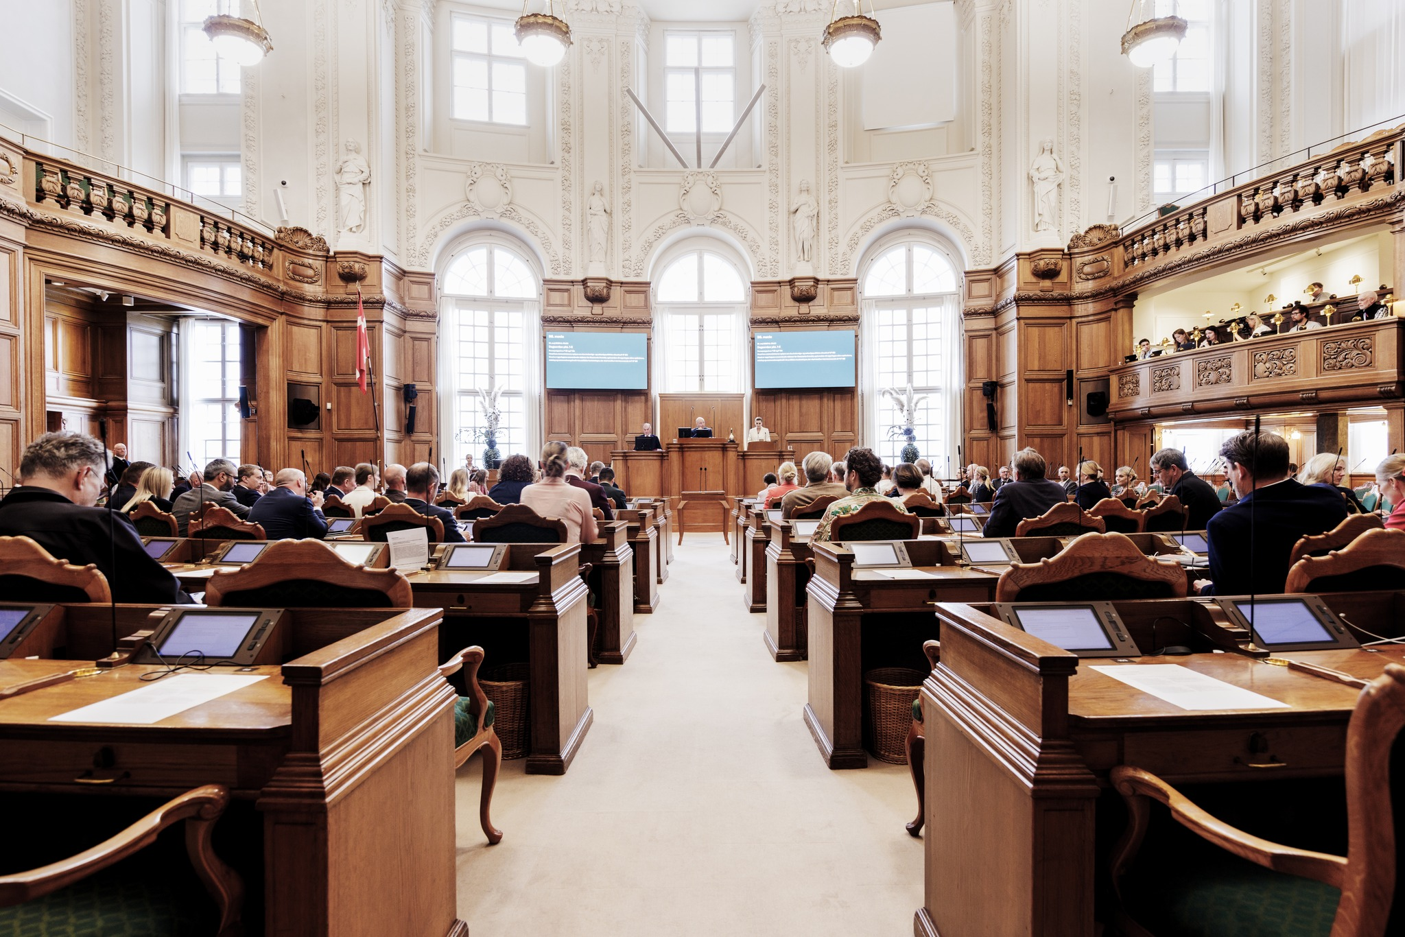
Politik og Magt
Lektion 5 – Valgsystemer

Slide 2
Mål med dagen
1. Opsamling fra sidst
2. Intro til valgsystemer
3. Opgave 1
4. Opgave 2
5. Opgave 3
5. Opsamling

Slide 3
Opsamling fra sidst
TVA - 28. NOV 2025 18:30 | Se online her | DRTV (6:40). 9:40 ish)

Slide 4
Intro til valgsystemer: Demokratiske valg og politisk legitimitet
Legitimitet
Når noget er lovligt, betyder det blot, at loven er overholdt. Når noget er legitimt, er det bredt anerkendt i befolkningen.
Hvorfor er valg essentielle i demokratier (brug ordet legitimitet)?
Flertalsvalg i enkeltmandskredse

Slide 5
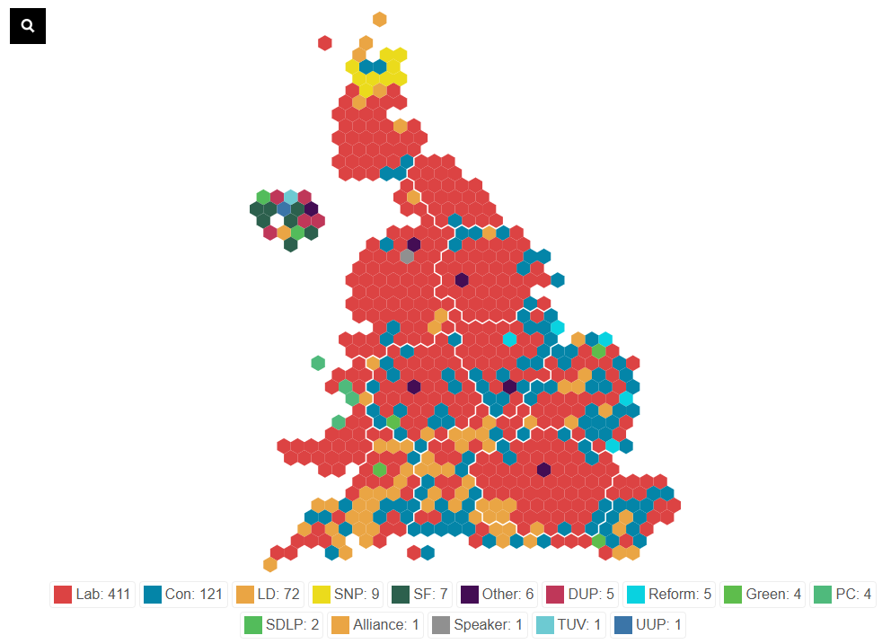
Opgave 1

Slide 6
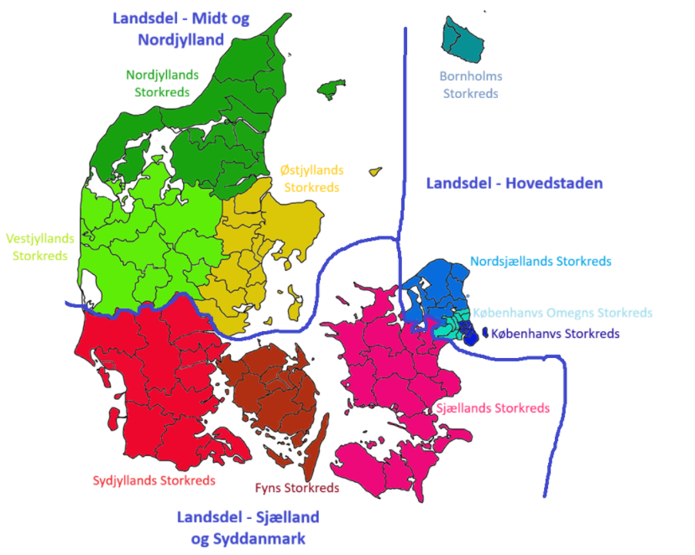
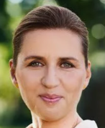
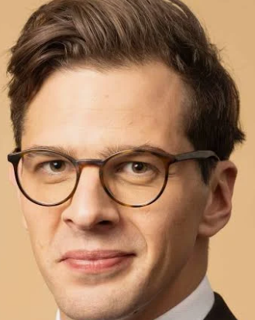
Valg i Danmark
(opgave 2)
Landsdele
  3 Styk
Storkredse
  10 Styk
Opstillingskredse
  92 Styk
Kandidater opstilles i storkredse (eller i opstillingskredse)
  Eks. Mette Fredriksen

Slide 7
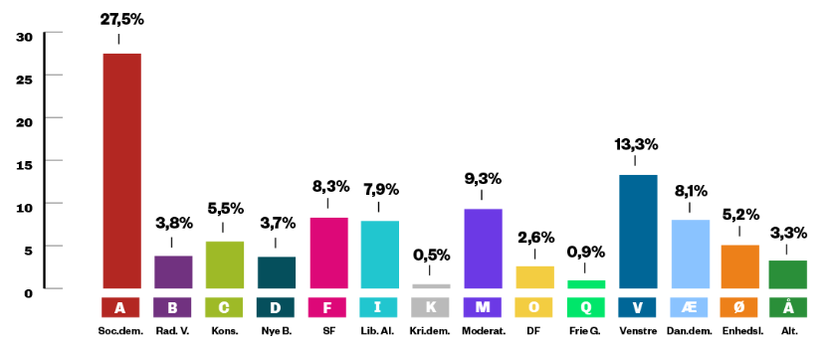
Flertalsvalg i enkeltmandskredse (Opgave 3)

